Slide 1


《学在华大》华文智能教学辅助系统的设计与实现–学生端
姓 名：吕彤
专业班级：软件工程2班
年 级: 2016
学 号： 1625122023
指导老师：廖永新
Notes:
【感谢子煜的投稿】

Slide 2
主要内容
PART 01
PART 02
PART 03
毕设目标
毕设内容
成果，进展及难点

Slide 3
毕设目标
Part 01

Slide 4
为了助力华侨大学华文学院教师实现日常教学的数字化转型，同时引入智能化教学技术，本课题研发面向海外留学生的预科智能学习系统—“学在华大”。
该系统的主要任务是实现以下两方面功能：
（1）教师能够通过网页端进行题库的编辑、试卷的组建、试题的批阅、做题结果的分析、并能了解每位学生的做题情况。
（2）学生能够通过手机端进行学习、做题、并获得有个性化的智能练习推送。主要分为三个模块：课程、发现、个人中心。
本课题侧重于：学生端。
毕设目标

Slide 5
毕设内容
Part 02

Slide 6
一、研究智能教学系统的关键问题
通过查阅文献资料，深入了解智能教学系统的方方面面。因为智能教学系统理论是高度抽象的模型理论，所以将抽象理论应用于实际具象化的系统中是需要进一步研究的首要内容。通过了解智能教学系统的各种理论，分析各部分模型建立过程以及模型之间的通信与联系，最终将理论运用到本项目的系统中。
二、研究来华留学生的学习过程和教学模式
通过研究来华留学生的学习特点与华文教学的教学模式，为系统需求分析与系统设计提供依据与详细要求。找出当前用户群体的特殊性与关键需求，研究华文教学中普遍采用的方法，对系统功能需求提出了怎样的特殊要求比如语言多样化等。
毕设内容

Slide 7
三、研究智能教学系统开发的方法和技术
通过查阅有关智能教学系统技术以及类似系统的相关资料，找到现有可用的开发方法和技术，进行技术选型与评估，结合项目需求选择合适的方法与技术，并应用到系统的开发之中，最后通过可行性分析论证。
四、系统开发过程
在完成需求分析、软件设计等过程后，开始整个系统的开发工作，按项目计划及时系统开发工作，最后对已开发的系统进行测试工作，根据测试报告进一步完善系统，直到满足需求和设计要求。
毕设内容

Slide 8
成果，进展及难点
Part 03

Slide 9
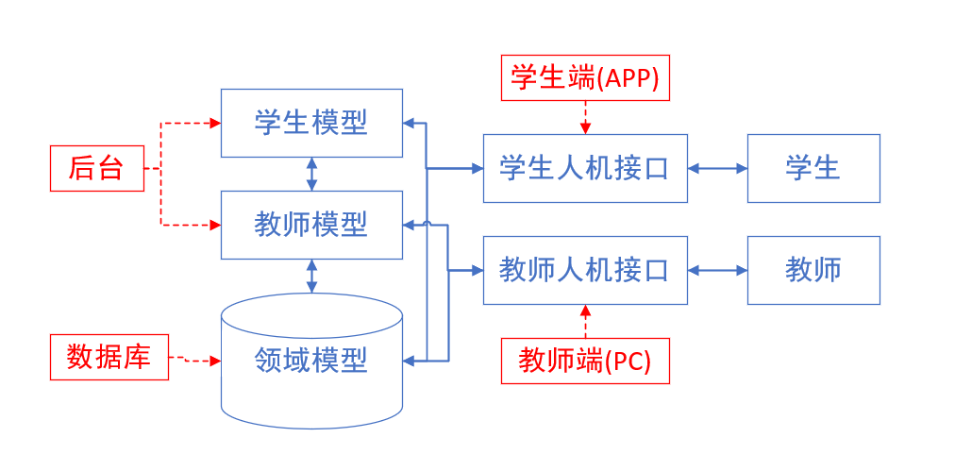
一、智能教学系统的关键问题
研究成果
智能教学系统主要包括领域模型、学生模型、教师模型、人机接口四部分。
领域模型是教学系统中教学内容的集合，主要包括试题、知识点、课程字词、课程资料等内容。
教师模型根据学生的特点在领域模型中提取与之相关的信息。在本系统中，学生获取推荐试题，智能组卷等都是教师模型的实际运用。
学生模型建立对学生的认知，包括学生的知识状态、认知特点和个性特点等。
人机接口是为其它各个模块提供信息输入、传递的途径。本系统中，人机接口包括APP和网站。
各模型之间联系以及在系统中对应关系

Slide 10
二、研究来华留学生的学习过程和教学模式
研究成果
用户群体的特殊性与关键需求
华文教学的特殊性与一般做法
1. 汉语作为第二语言。
2. 需要为用户提供正确标准的读音。在本系统中，课程字词中提供了字词读音。
3. 用户可视的文字，尽量简单易懂。
4.由于语言教学主要是以知识点关联的题目，所以设计来知识点出题，来帮助学生进行专项练习。
1.词汇教学为中心
汉语的许多语音变化是和词语相结合的，语音学习是要通过词语和句子才能学到的。在本项目中，在课程内设计了课程字词的功能，学生可以通过本功能看到当前课程的所有字词，并且可以看到字词的详细信息。
2.汉语水平测试
汉语水平测试用来帮助教师了解学生的整体水平，进而调整教学内容深度。在本项目中，我们设计了识字量测试功能，学生可以时刻进行练习
3.学科意识、分学科教学
华文教学除了语言教学，还有专业课程教学。

Slide 11
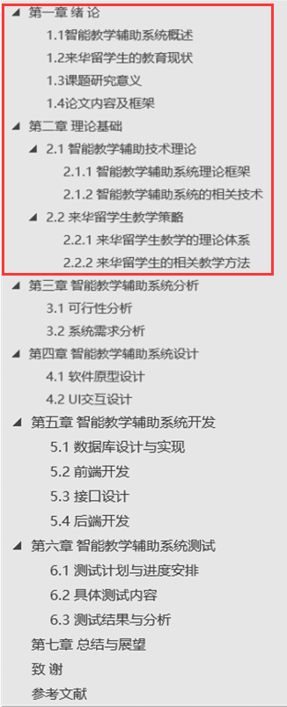
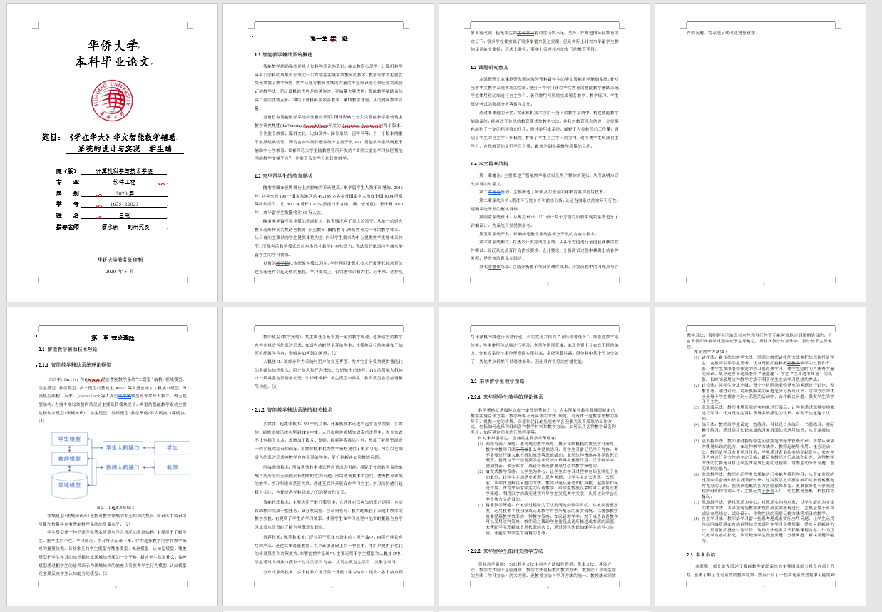
三、毕业论文进度
开发进展
毕业论文框架如右图，前两章理论部分已完成，包括绪论和理论基础，总字数：4875
详细文档内容见中期检查附件

Slide 12



四、项目总体架构
技术成果及进展
DCloud的uni-app框架。
终极跨平台解决方案，开发一次，多端覆盖。使用 Vue.js。
学生端
Go语言：快速、高效。
Beego框架：简单化、智能化、模块化、高性能。
PostgreSQL ：高并发性能稳定、字段类型多。

Slide 13
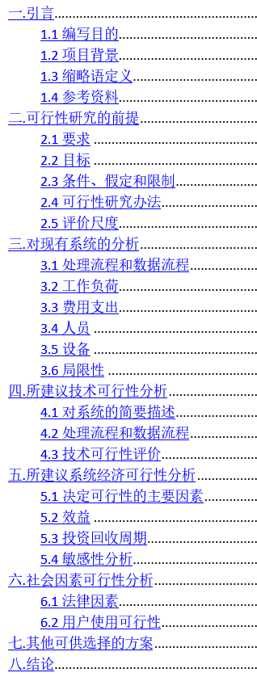
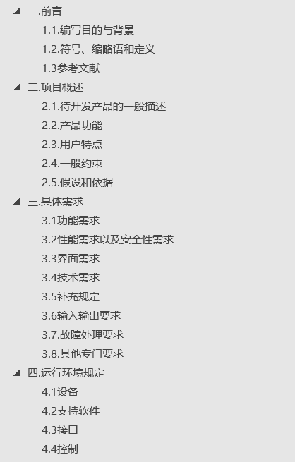
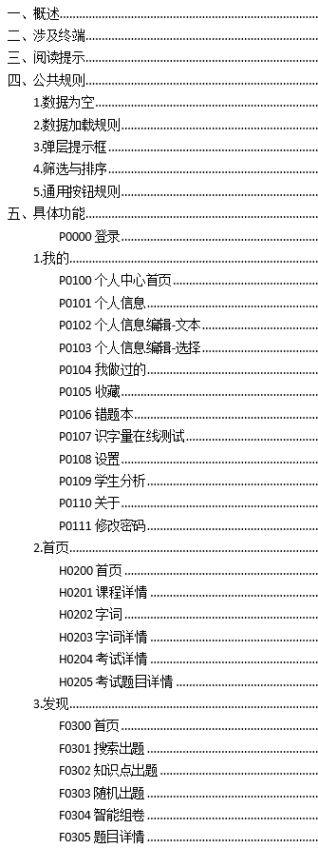
需求分析 (总字数：8k)
开发进展
开发文档规划：
可行性分析报告√
软件需求规格说明书√
需求文档(面向开发) √
项目进度规划
软件测试计划
软件测试用例
软件测试报告
用户手册
项目总结报告
详细文档内容见中期检查附件

Slide 14
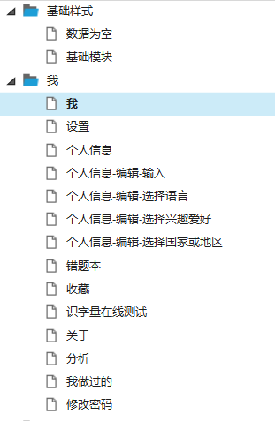
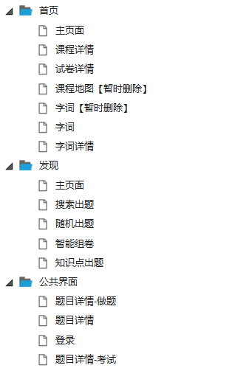
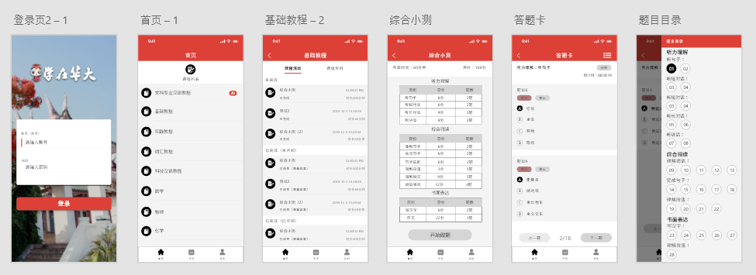
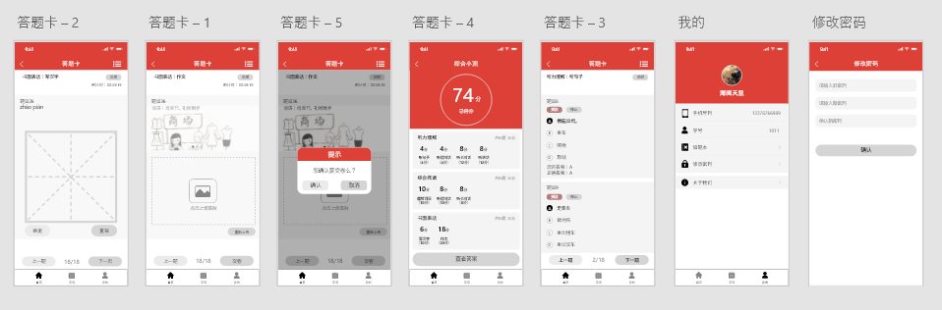
软件设计
开发进展
原型设计：Axure RP8
UI交互设计：Adobe XD
详细文档内容见中期检查附件

Slide 15
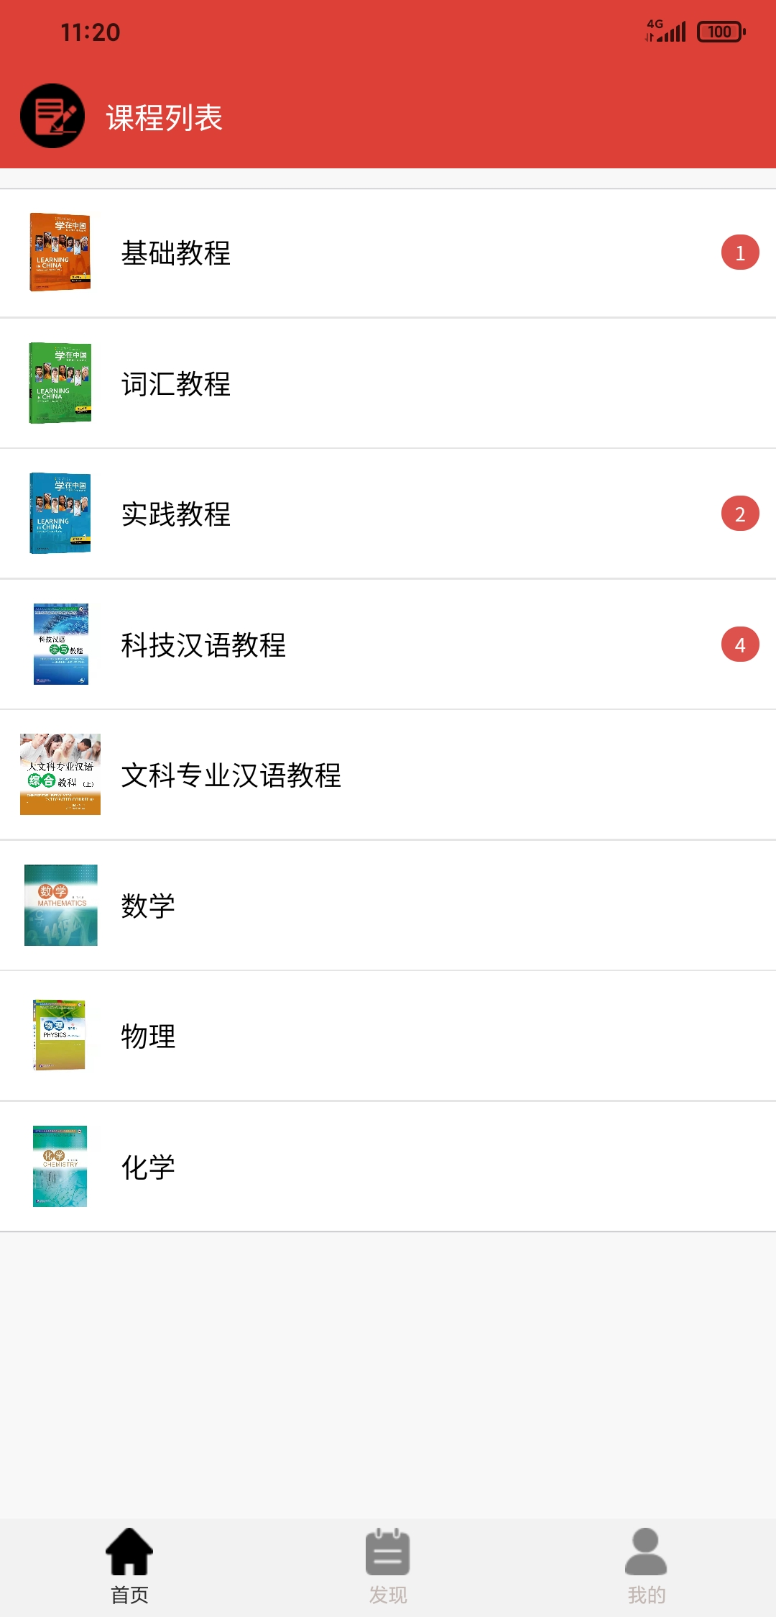
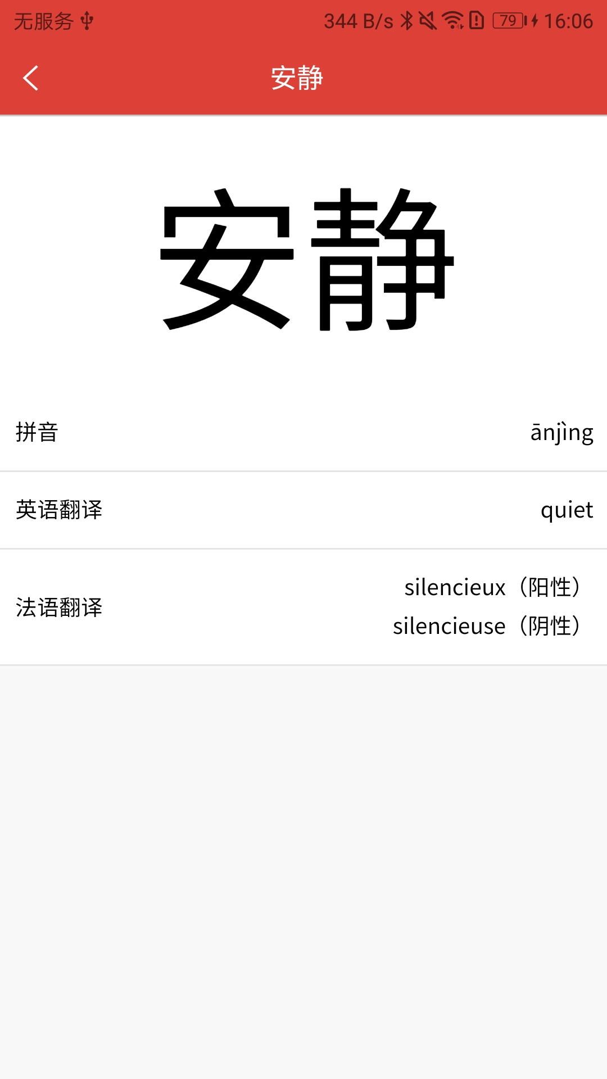
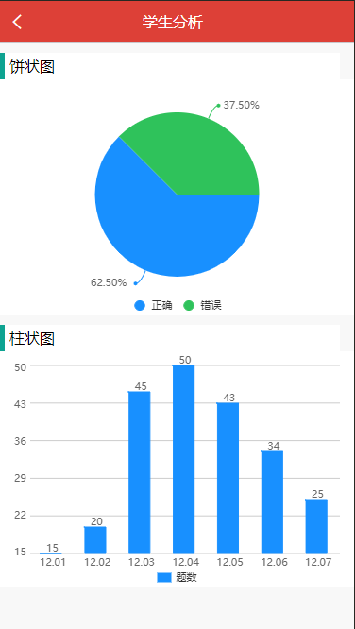
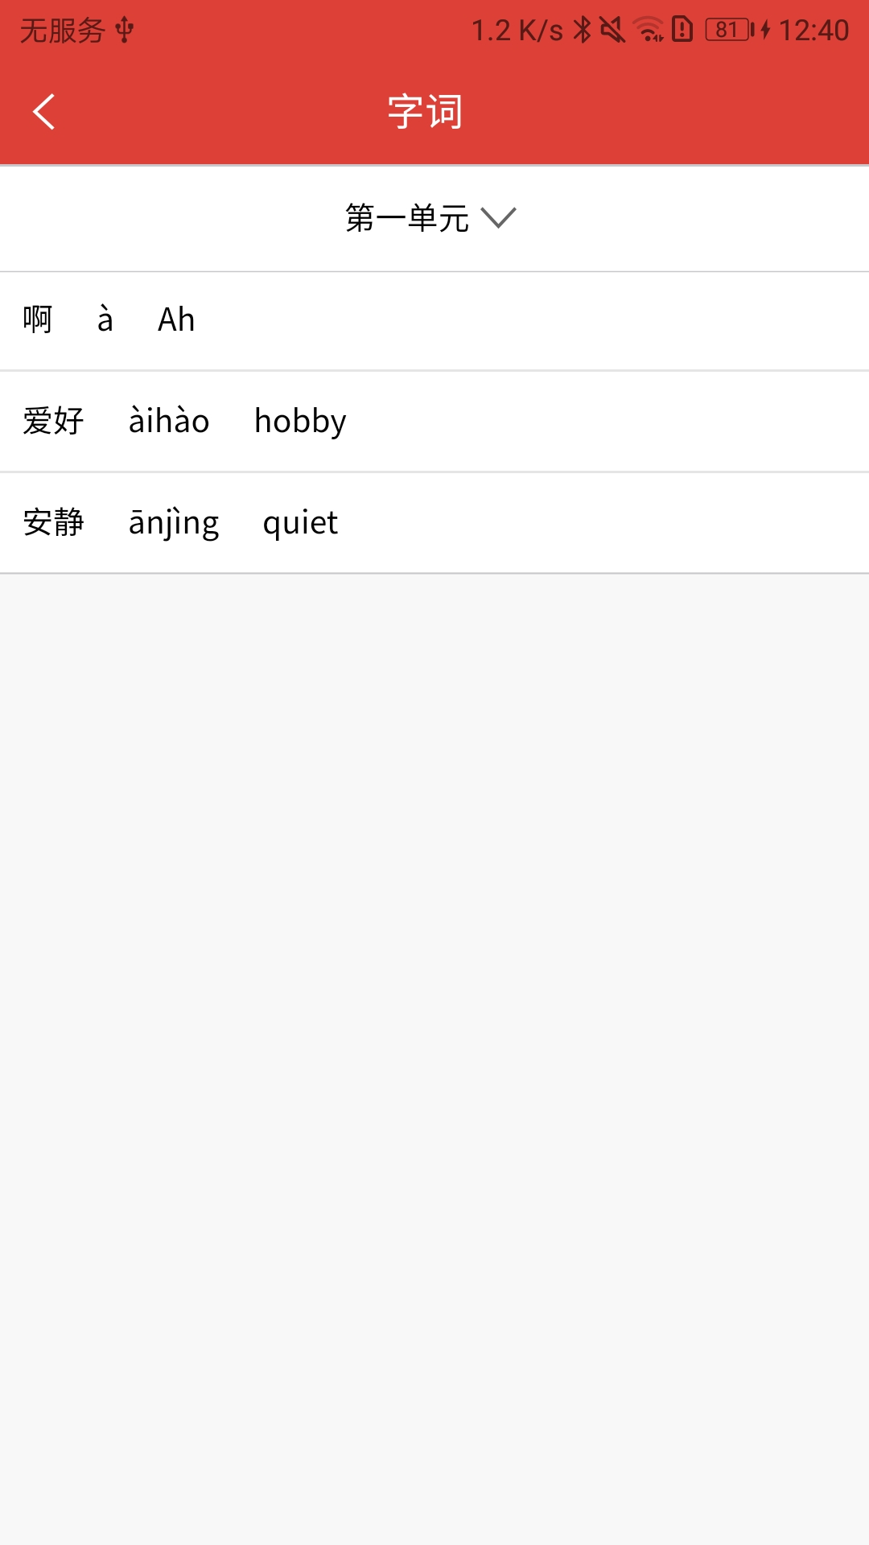
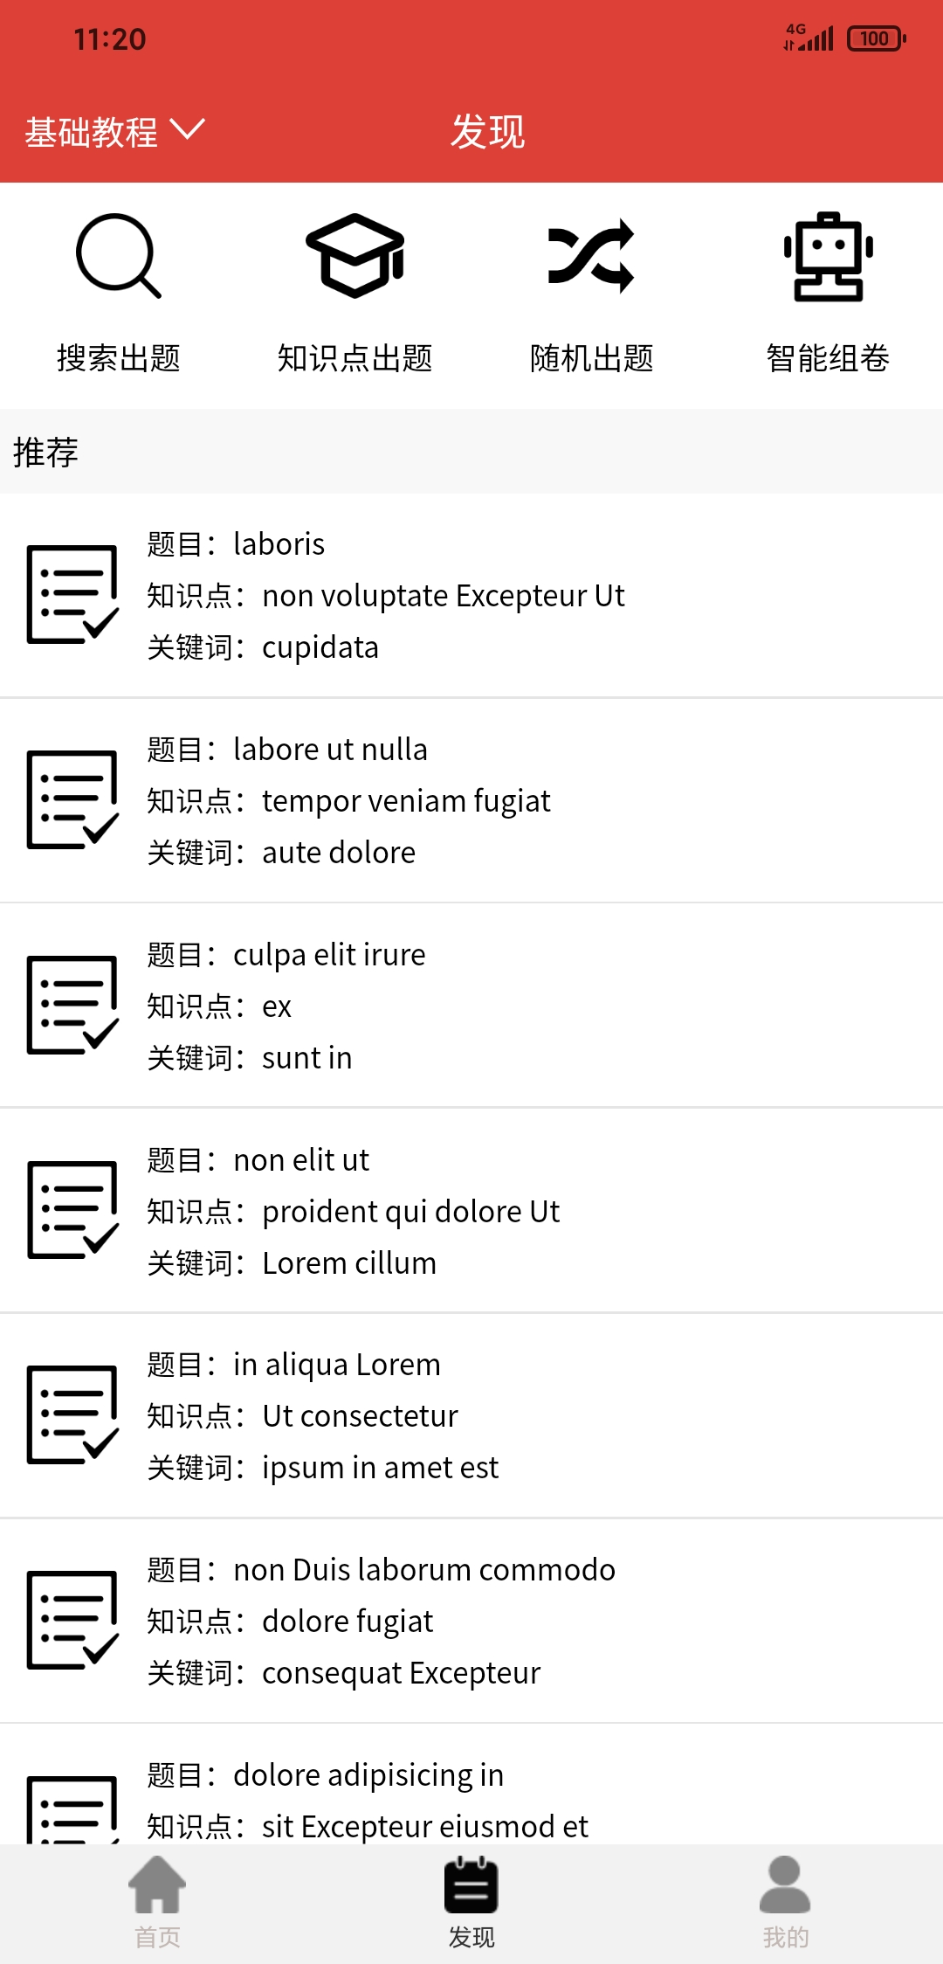
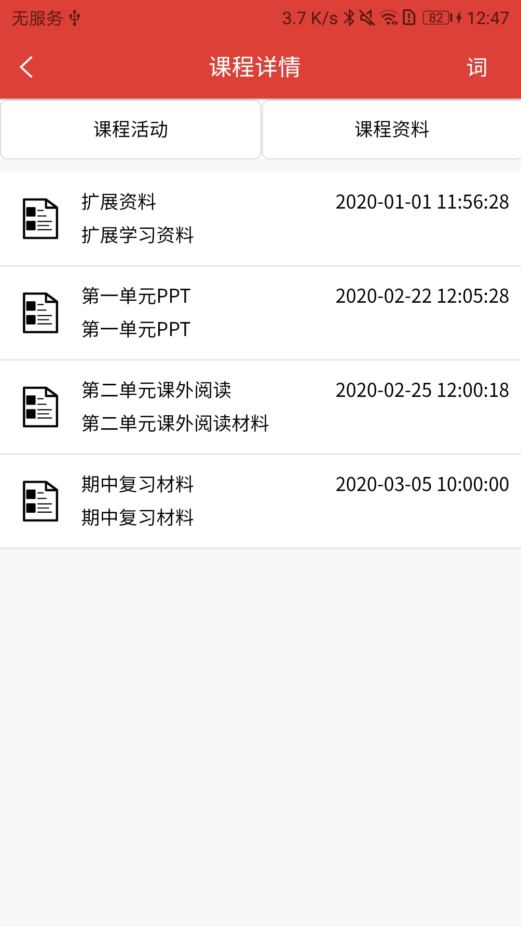
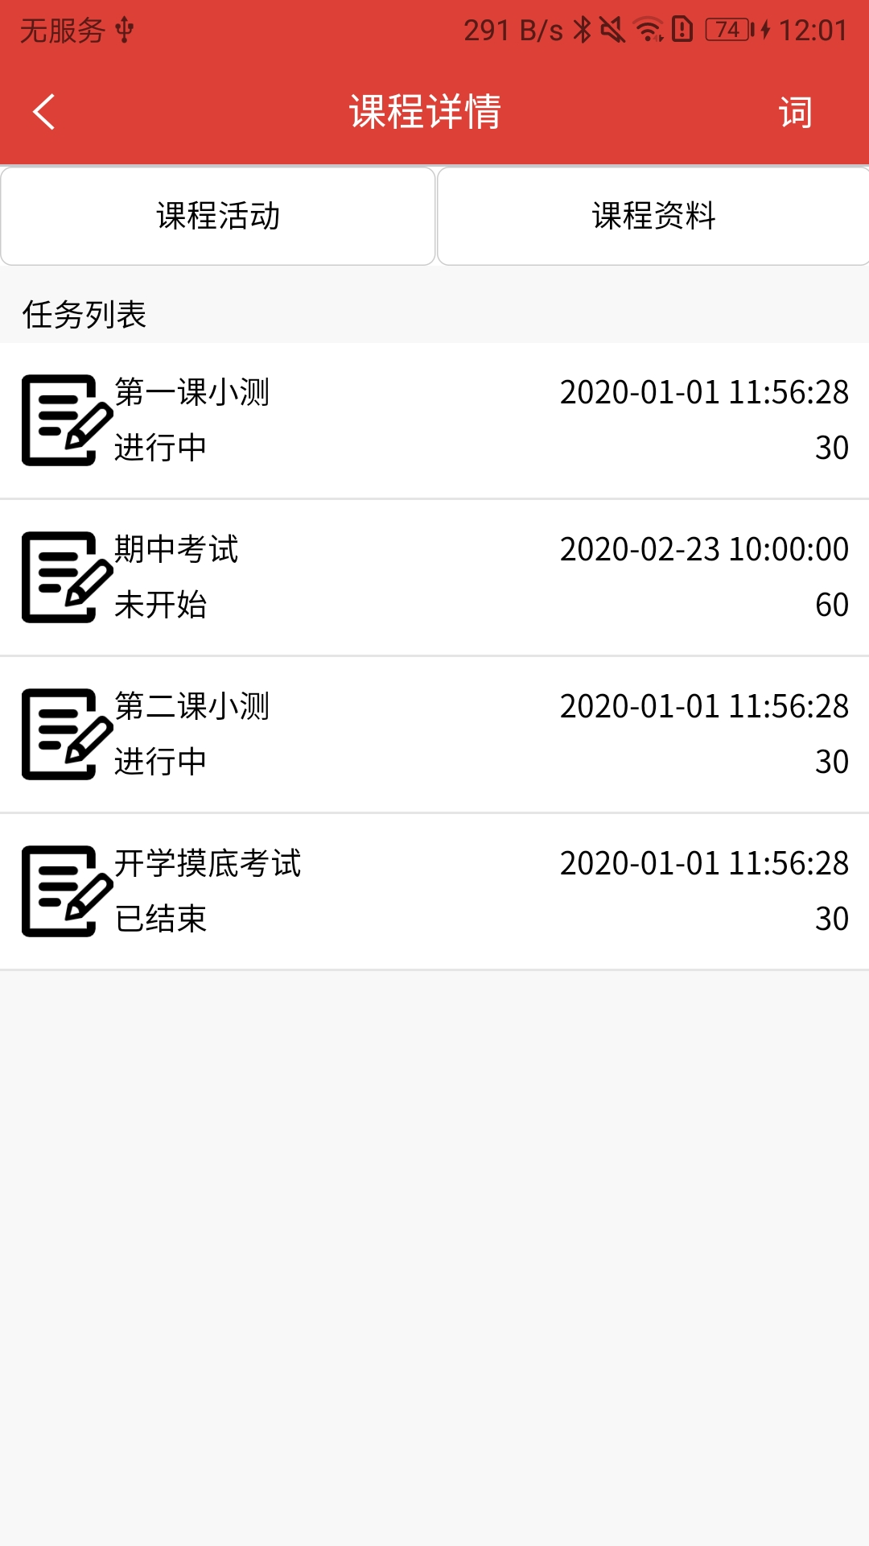
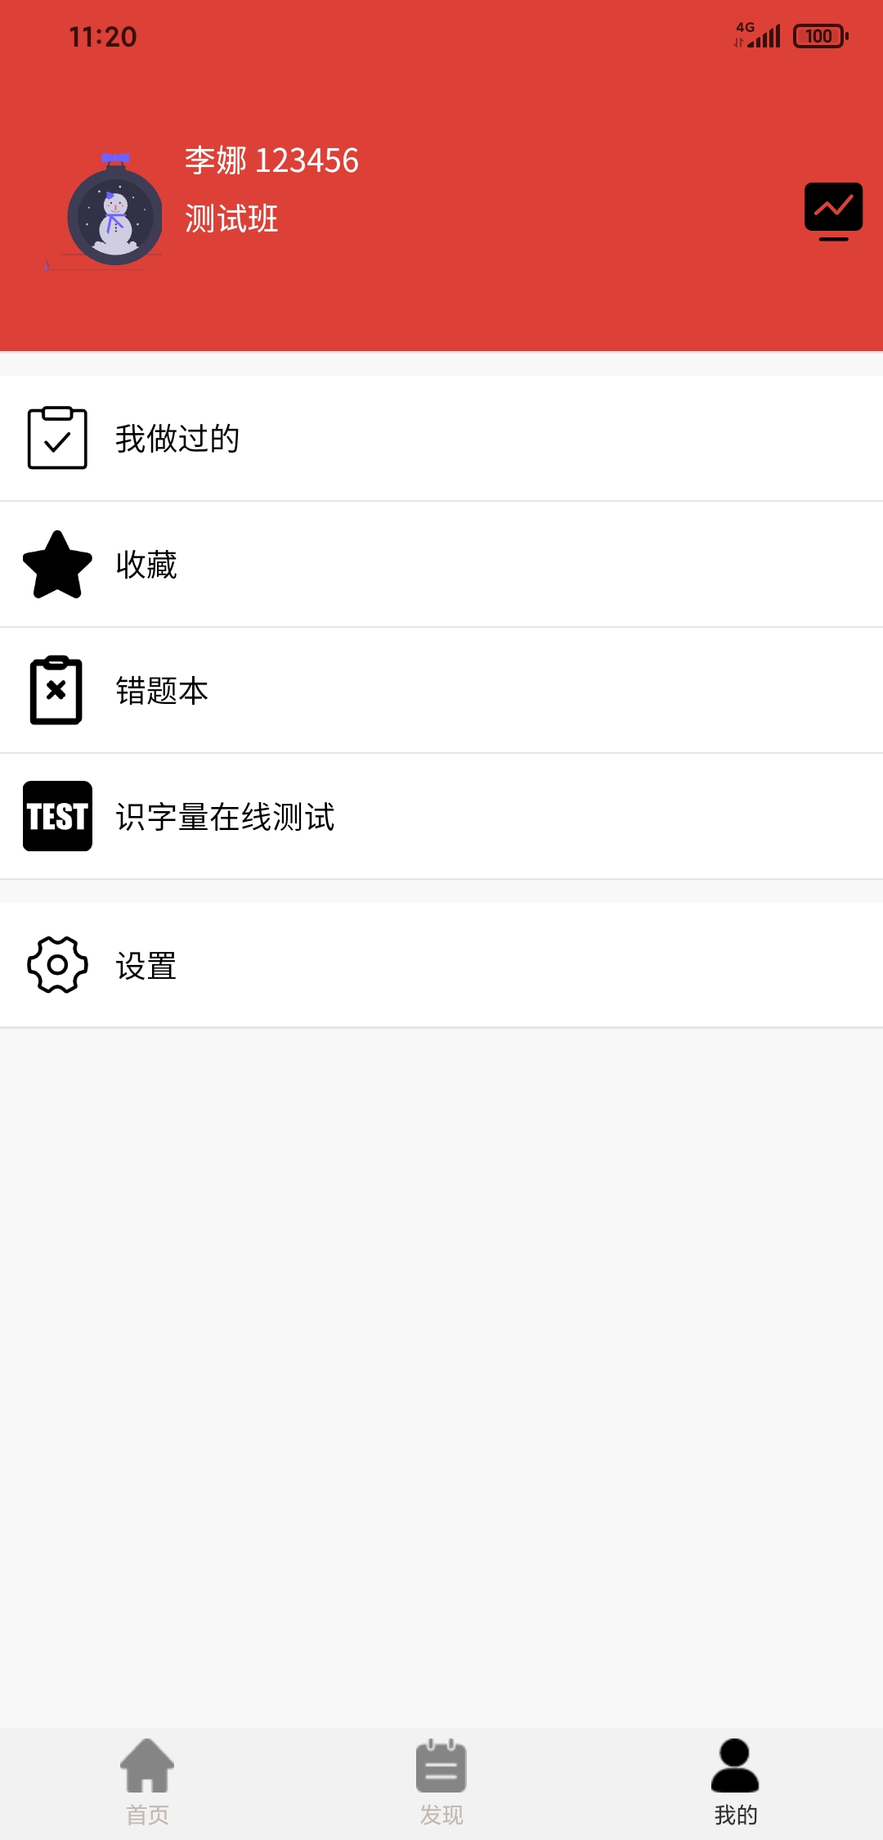
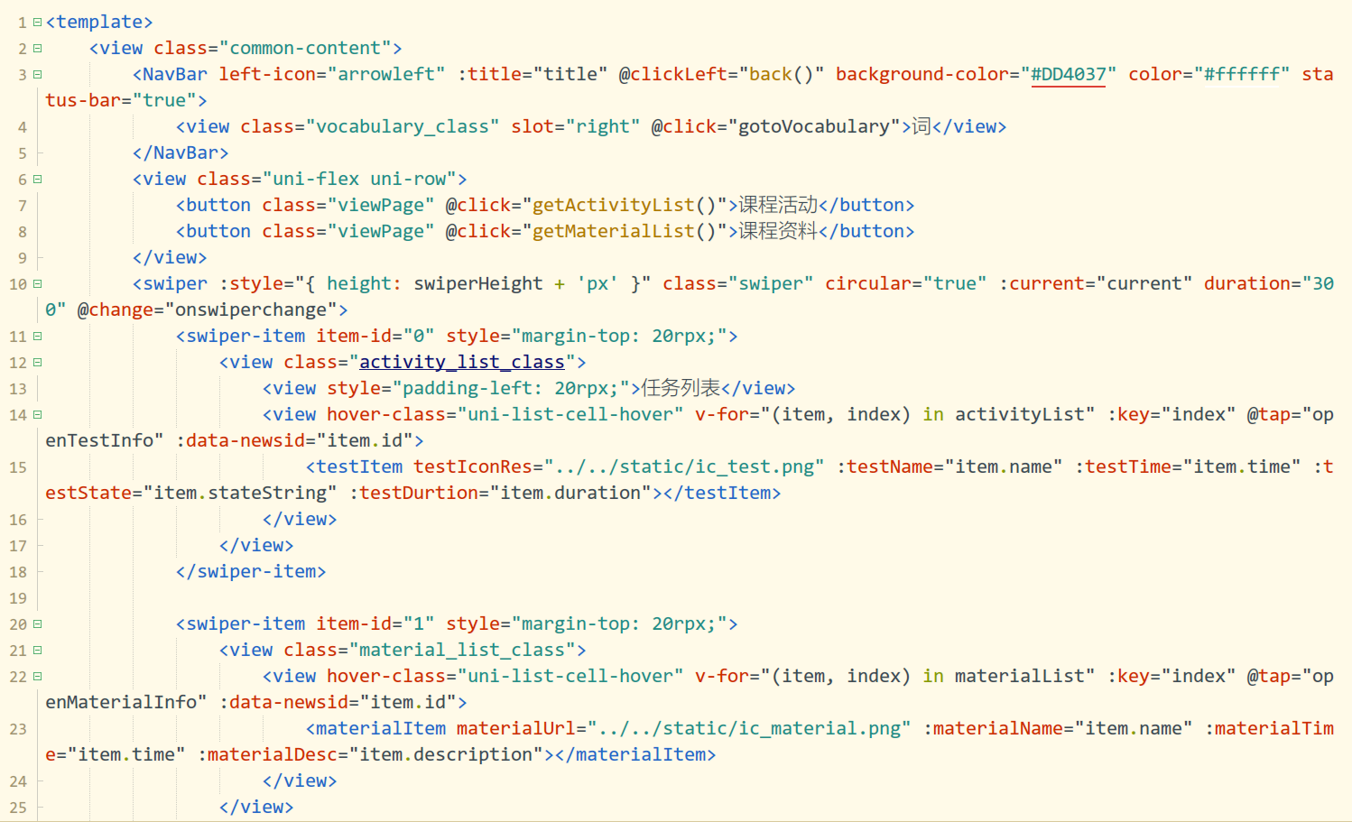
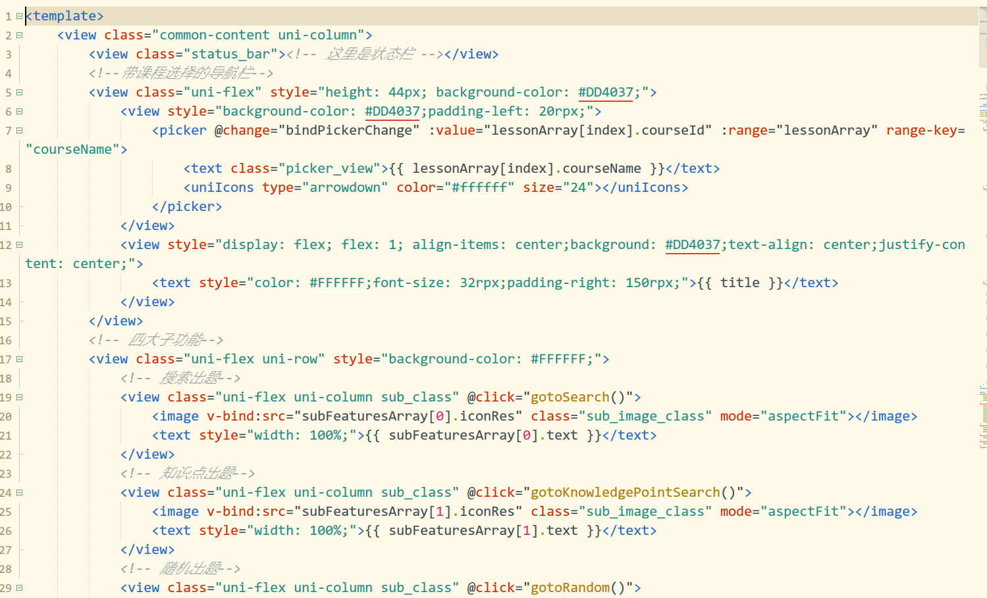
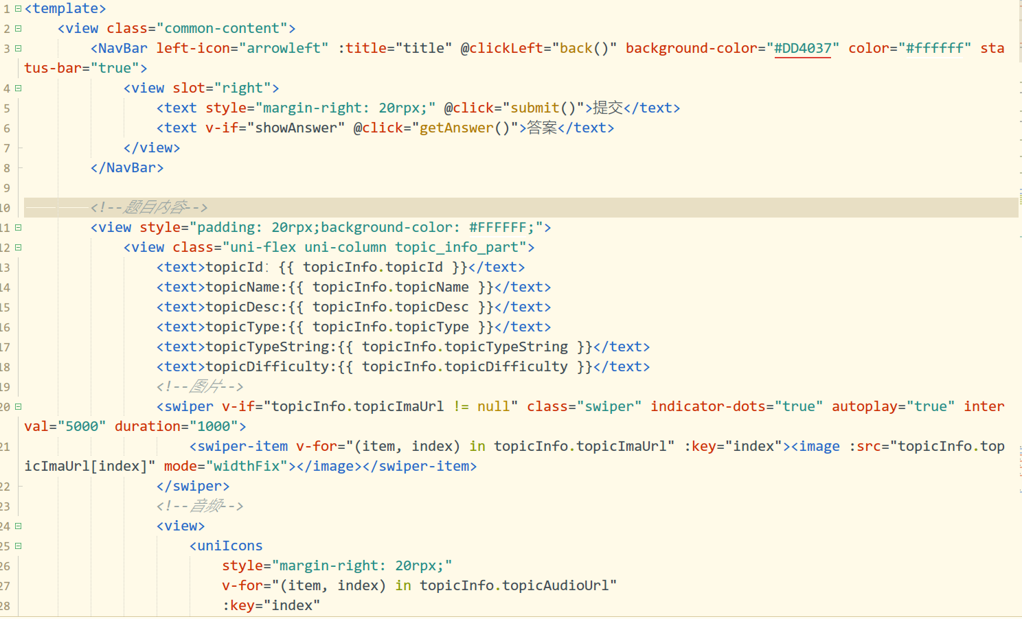
开发进展
页面数：30/32
前端开发已完成部分：
个人中心全部
发现全部
课程全部
公共部分-题目详情
部分前端代码
部分前端页面

Slide 16
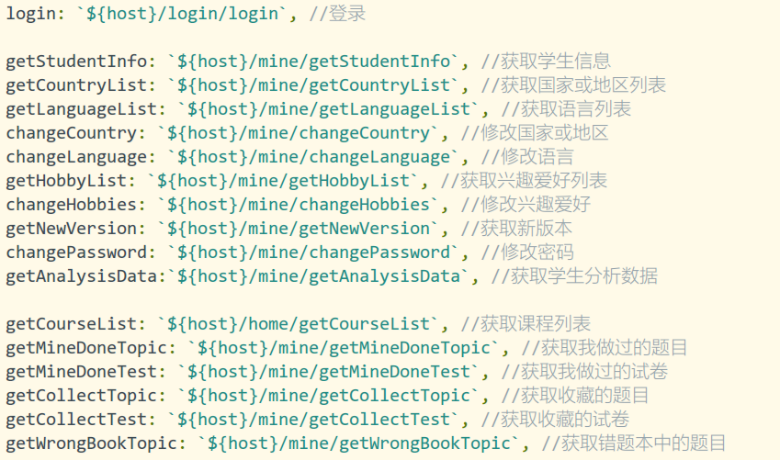
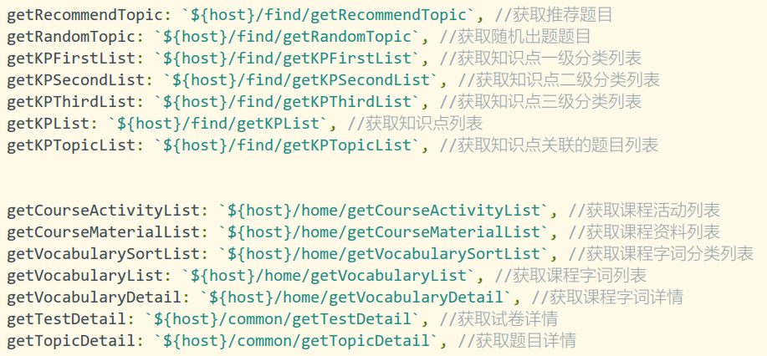
接口设计：使用接口管理平台YApi
技术成果及进展
图1 部分接口代码
图1 部分接口代码

Slide 17
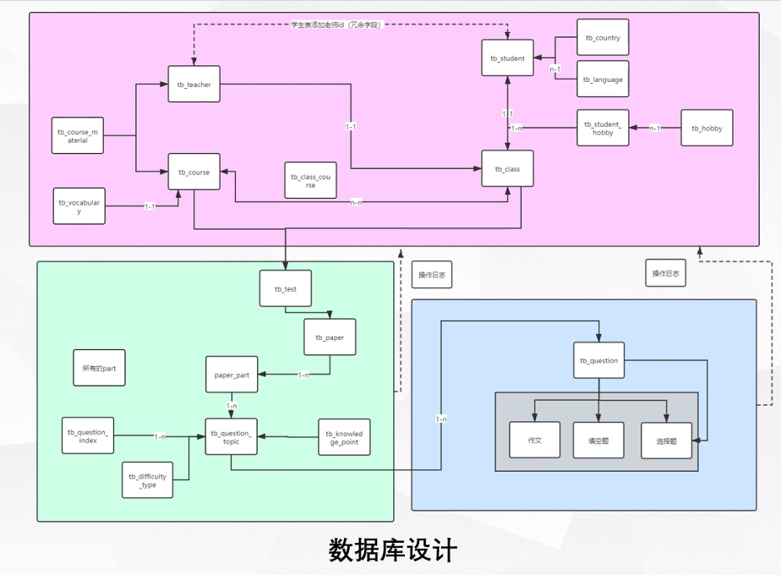
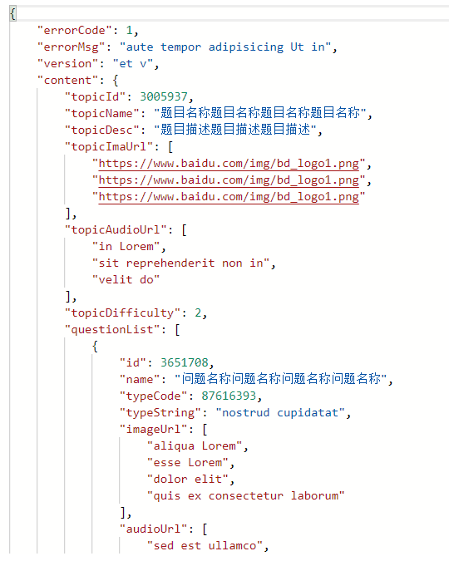
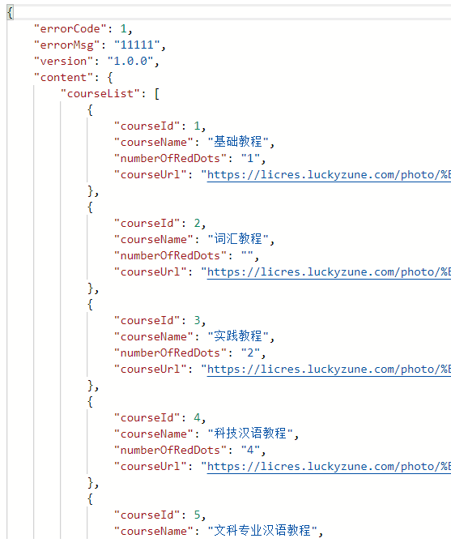
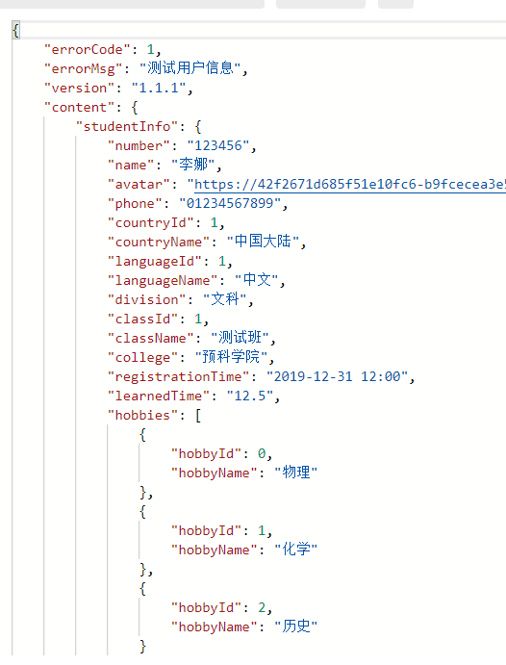
技术成果及进展
图1 部分数据库json

Slide 18
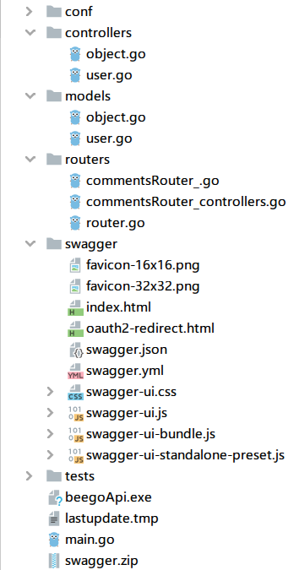
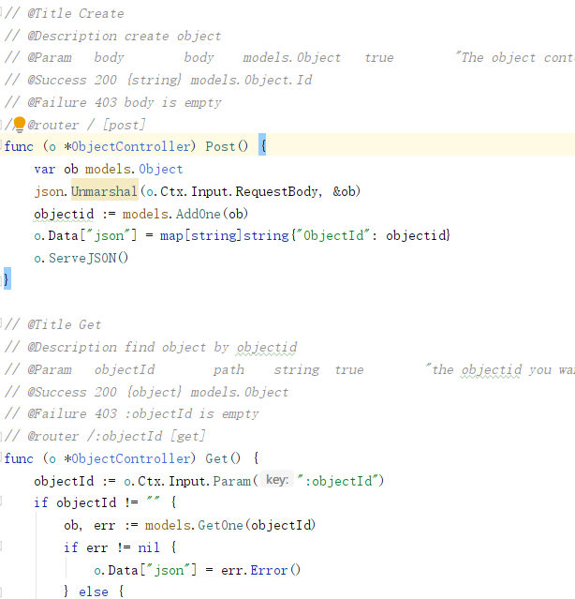
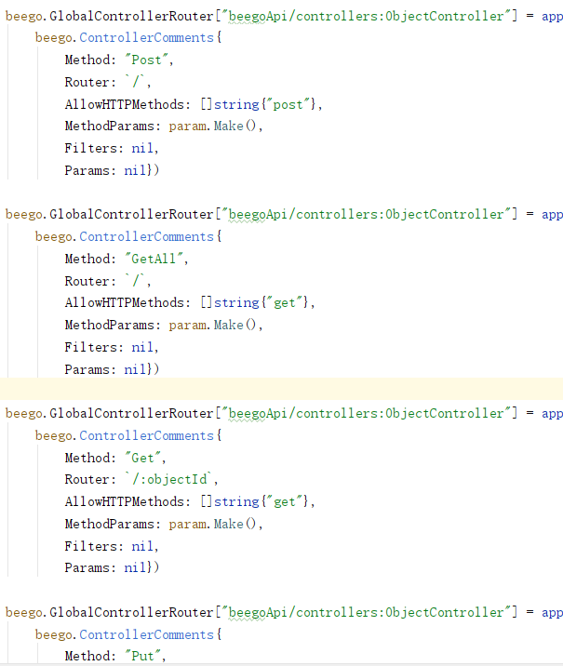
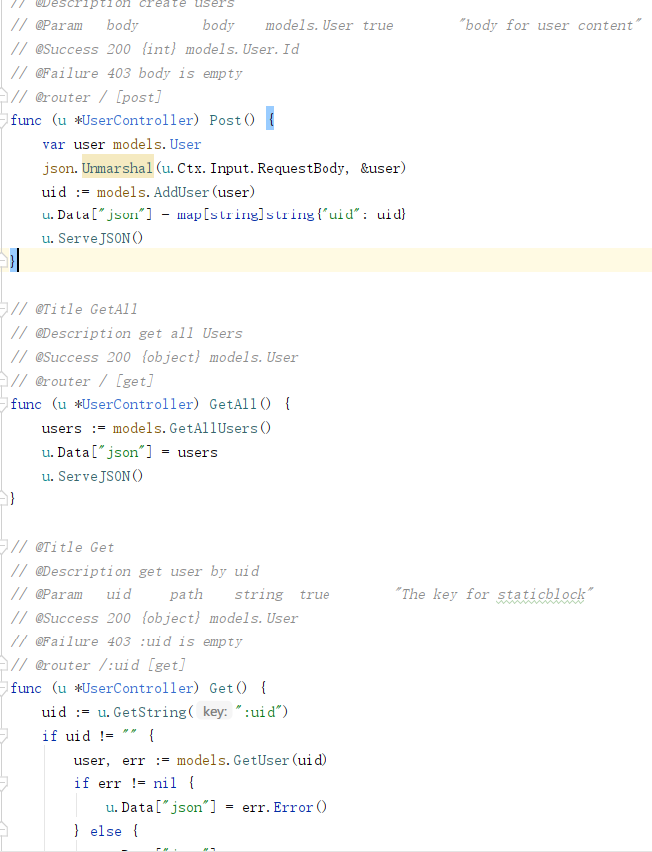
技术成果及进展
后端代码目录
后端部分代码展示

Slide 19
1.如何快速且高效地完成主要教学流程？
华文学院实地了解教学过程和教学模式，参考大量教学资料，比如各科试卷、课程词汇。
2.智能教学辅助系统的”智能”是如何体现的？
学生在学生端不断练习题目，根据以往做题情况推送不同难度、不同相关知识点的题目给学生，帮助学生拓展知识面和巩固相关知识。
3.如何利用软件工程的思想去管理整个开发流程？如何保证需求的相对稳定性以减少反复开发的开销？
需求取舍，比如暂时舍弃了课程地图、学生注册等需求。
项目流程分为需求与设计、开发、测试三部分，严格按流程进行，避免设计缺陷导致反复的情况。
技术难点

Slide 20
四、未来需要完善的部分
需要完善的部分包括以下几项：
学生端布局优化，提高用户友好性。
试卷考试页面设计与接口设计。
后端部分接口待开发。
单元测试，将大部分问题在开发阶段解决。
制定测试计划，对系统进行详细周密的测试。
未来需要完善的部分

Slide 21
成果展示
特色功能展示
学生做题流程

Slide 22
谢谢大家
THANK YOU

